Slide 1


Mybakery
베이커리 쇼핑몰
2조: 손윤제(팀장), 박태석, 최은배, 김정민, 주민호

Slide 2
프로젝트 개요
스토리보드 및 와이어프레임
프로젝트 팀 구성 및 역할
형상관리
프로젝트 수행결과
프로젝트 평가의견
목표

Slide 3
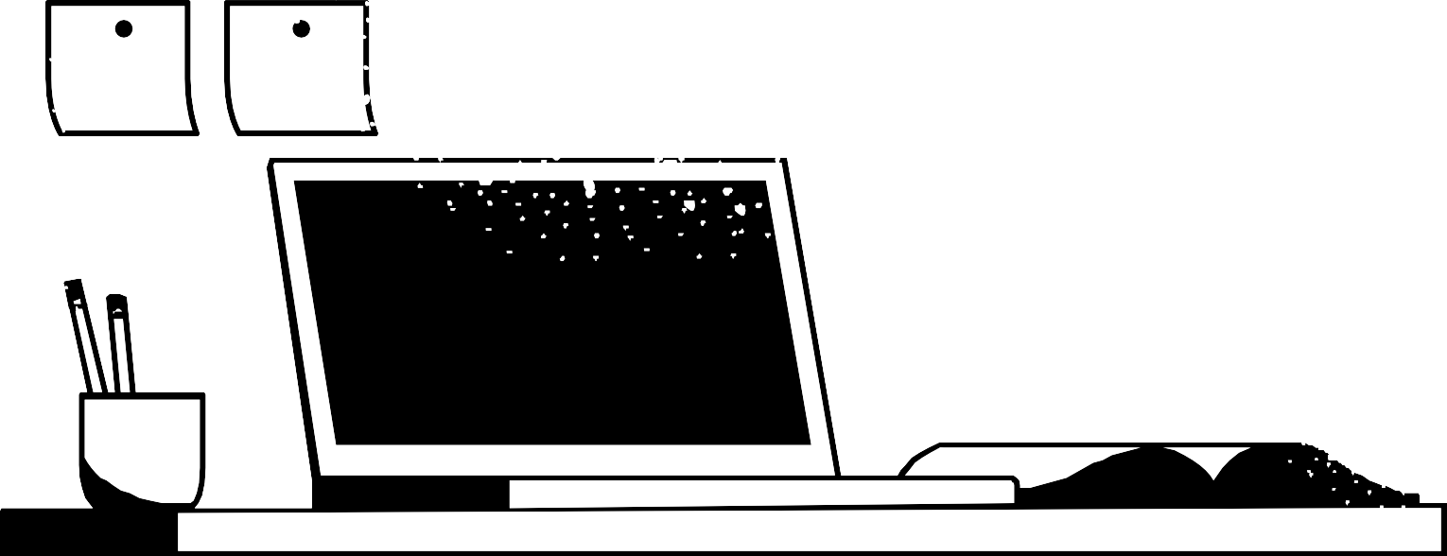
1 . 프로젝트 개요

Slide 4
프로젝트 기획 의도
신제품 홍보
메뉴 정보전달
주문 시스템
베이커리 이벤트 공지사항 전달
회원관리 시스템

Slide 5









프로젝트 개발 환경

Slide 6
2 . 스토리보드
와이어 프레임
요구사항 정의서

Slide 7
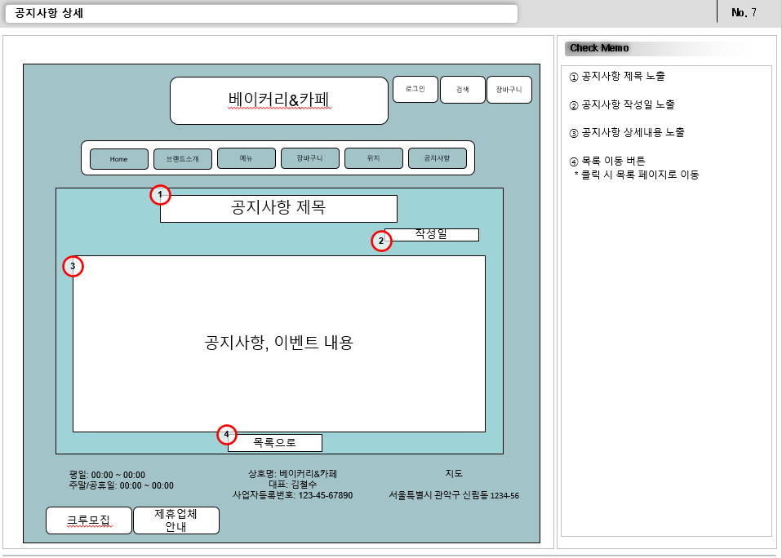
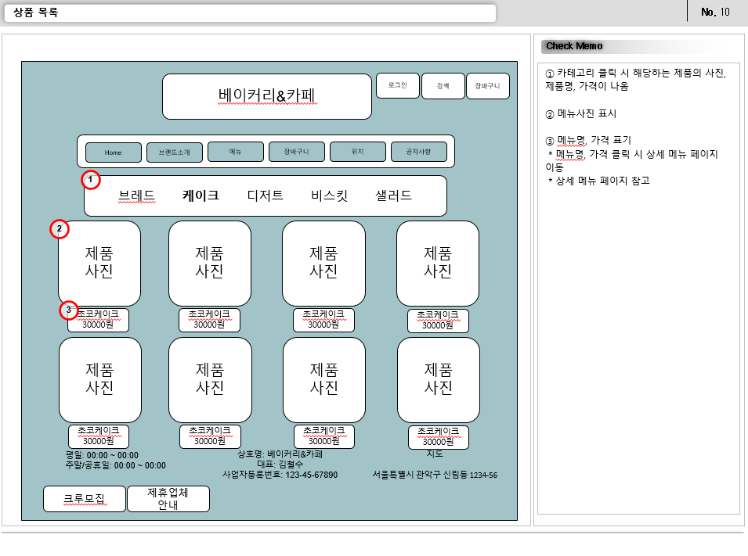
스토리보드

Slide 8
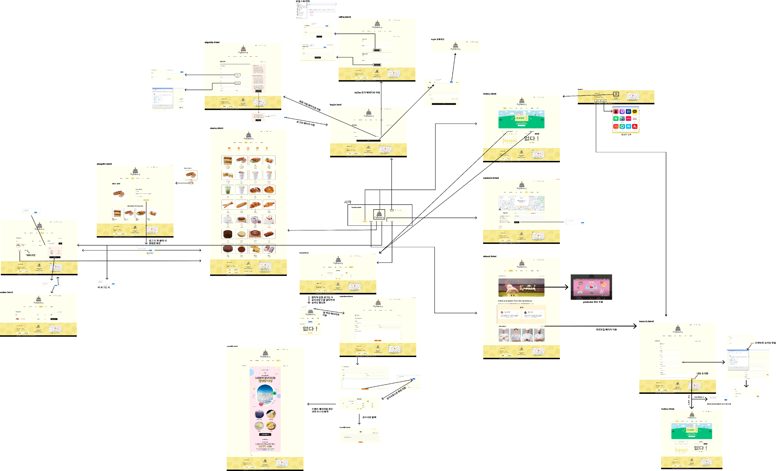
와이어프레임

Slide 9
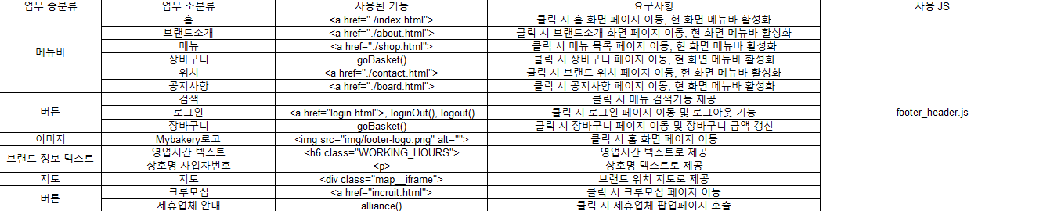
요구사항정의서

Slide 10

3 . 프로젝트 팀 구성 및 역할

Slide 11
프로젝트 팀 구성 및 역할
이름
역할
담당업무
손윤제
팀장
header 및 footer, 장바구니, 공지사항 및 이벤트 작성,
전반적인 피드백
박태석
팀원
로그인, 회원가입, 아이디 및 비번 찾기, header 및 footer,
최은배
팀원
브랜드소개, 메인, 이벤트, 공지사항 상세, 와이어프레임 제작
김정민
팀원
크루 모집, 공지사항 및 이벤트 목록 , PPT 제작,
주민호
팀원
메뉴리스트, 메뉴 상세 이미지 수집, 메뉴 상세 작성,
요구사항정의서

Slide 12
4 . 형상관리

Slide 13
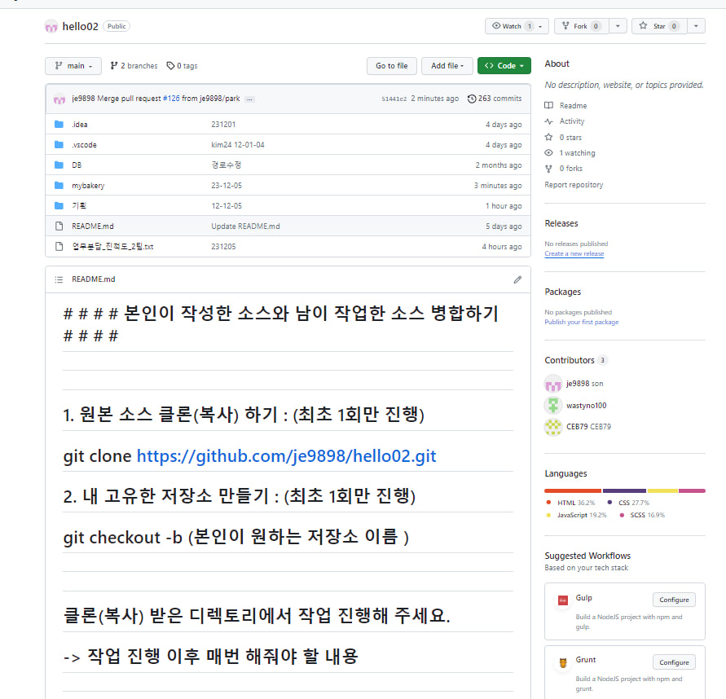
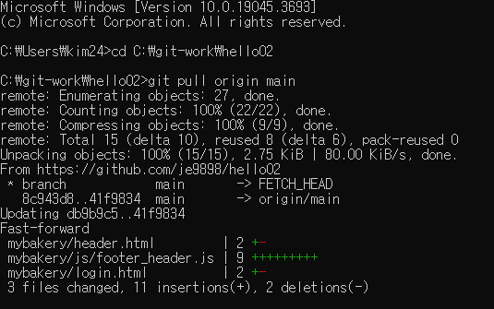
형상관리

Slide 14
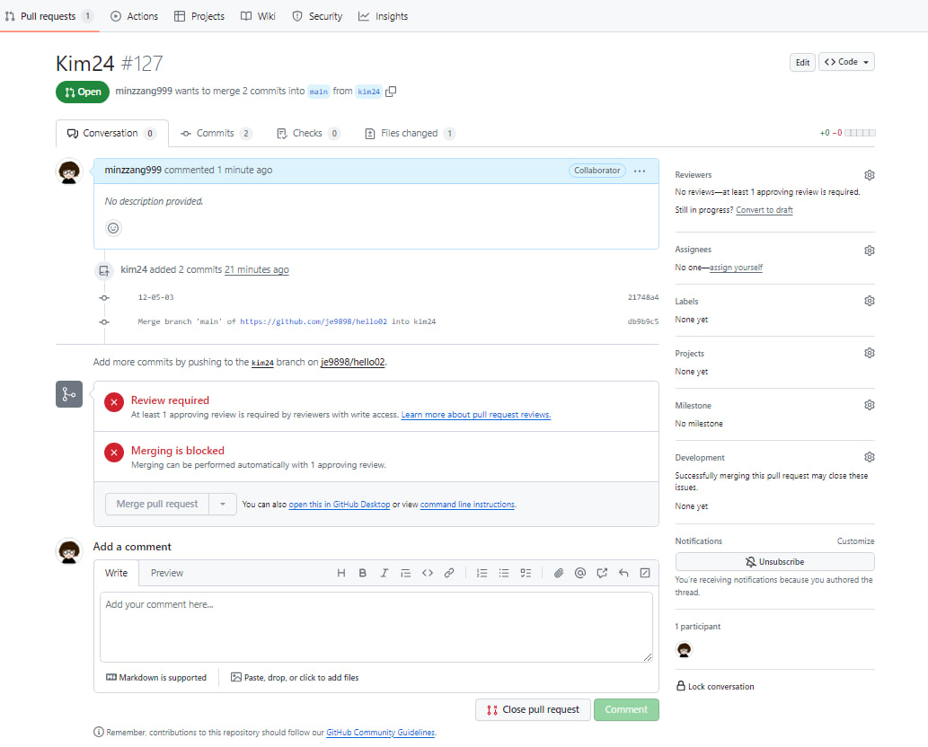
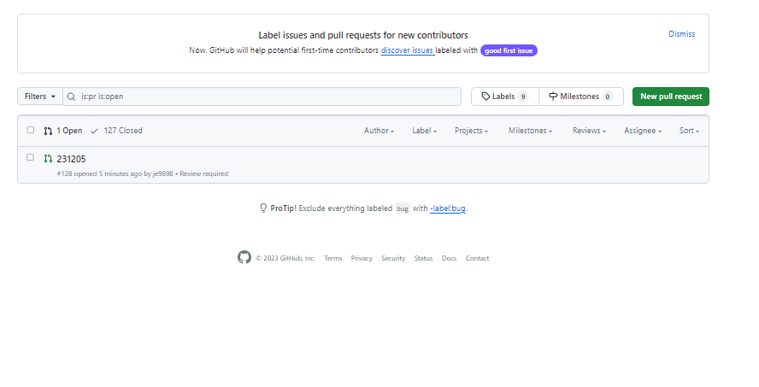
형상관리

Slide 15
5 . 프로젝트 수행 결과

Slide 16
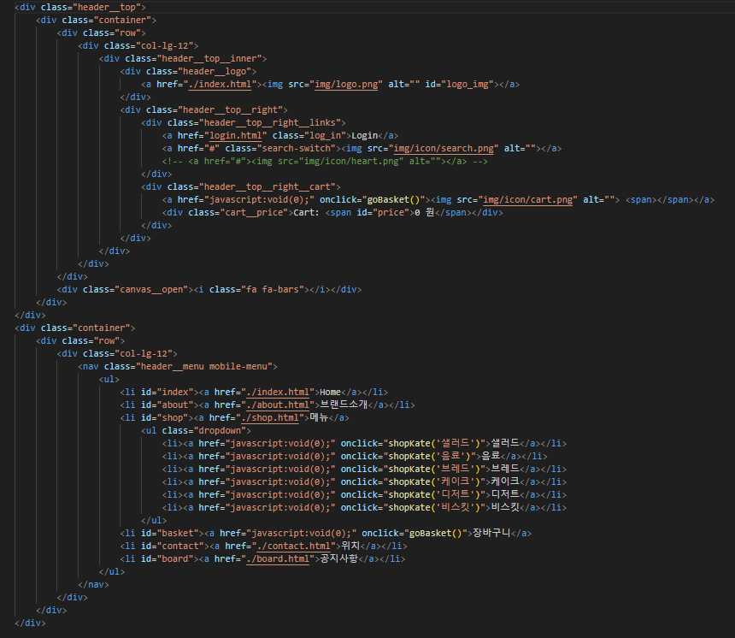
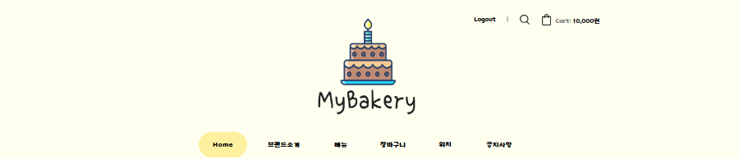

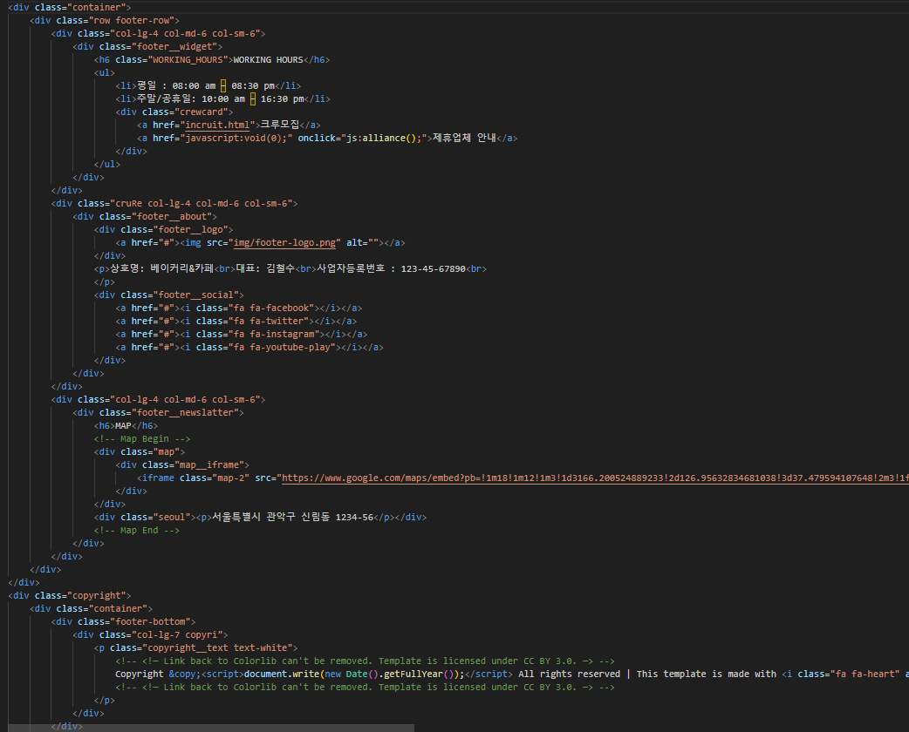
Header, footer / 박태석
Hearder HTML
footer HTML

Slide 17
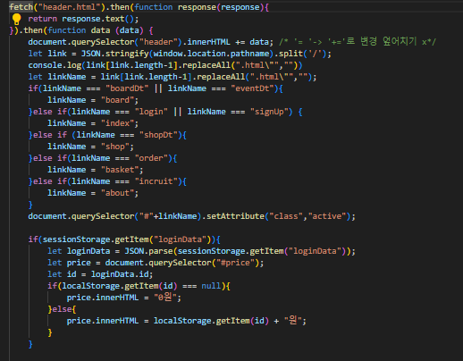
Header, footer / 손윤제
JavaScirpt

Slide 18
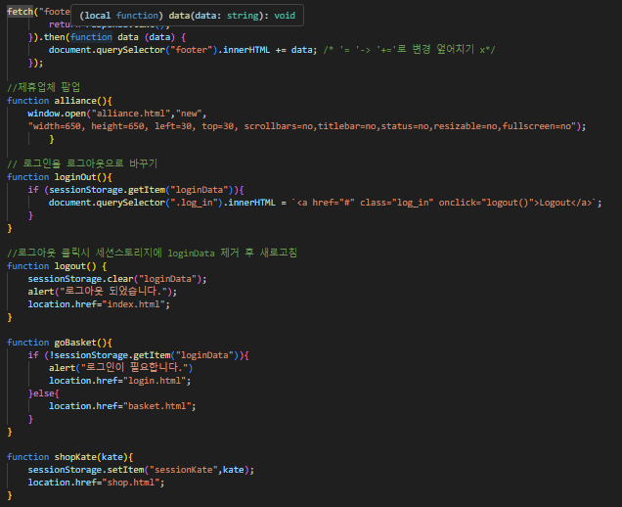
Header, footer / 손윤제
JavaScirpt

Slide 19
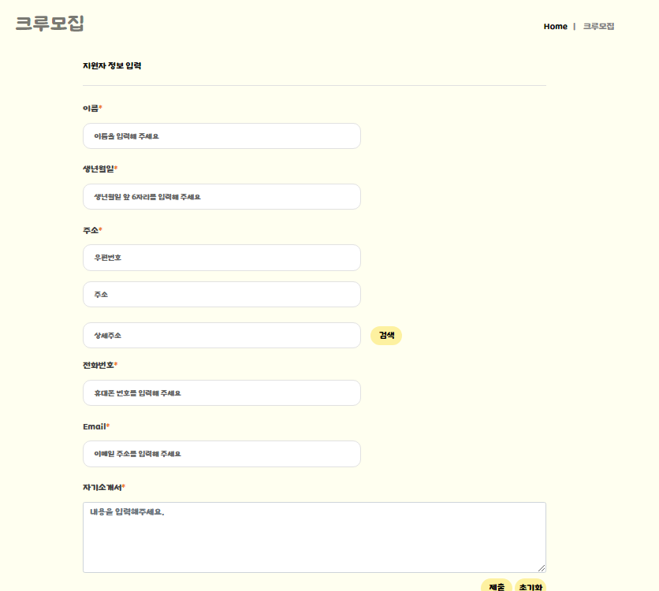
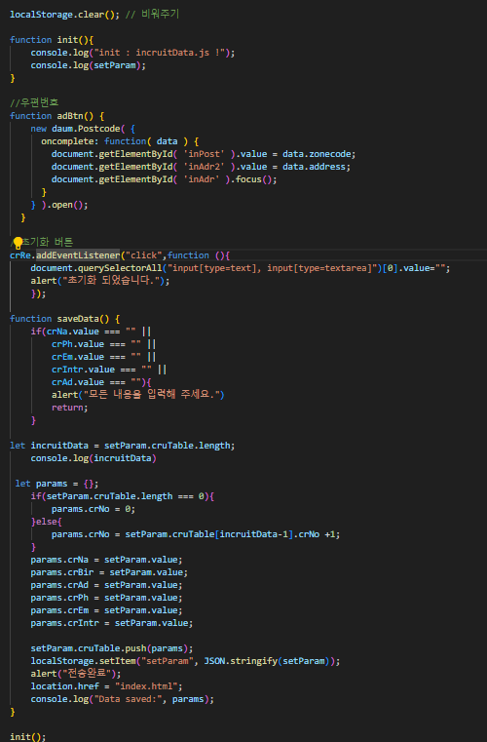
크루 모집(채용) / 김정민
JavaScript

Slide 20
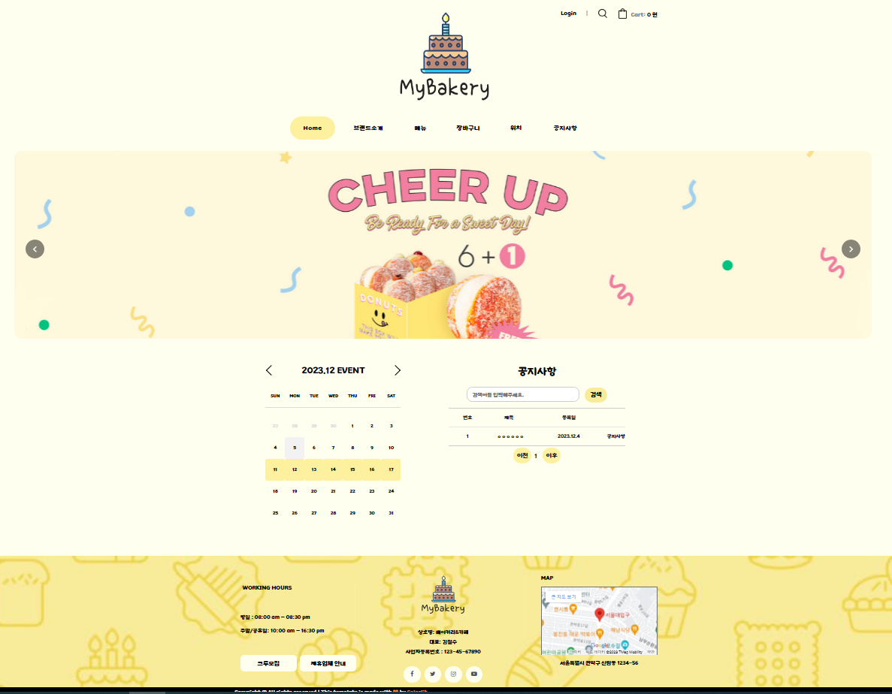
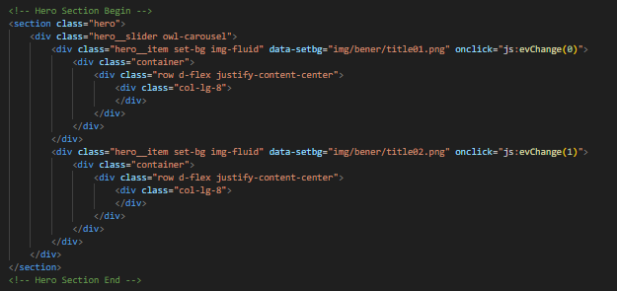
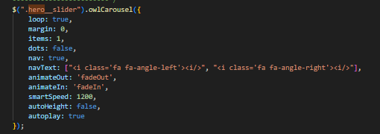
메인 / 최은배
HTML
JavaScript

Slide 21
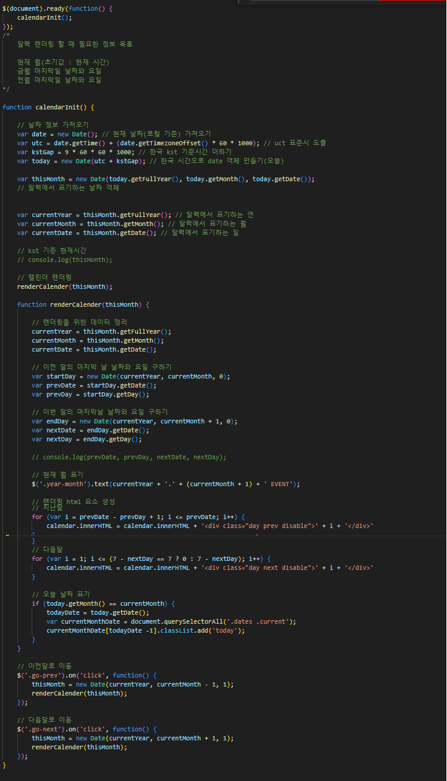
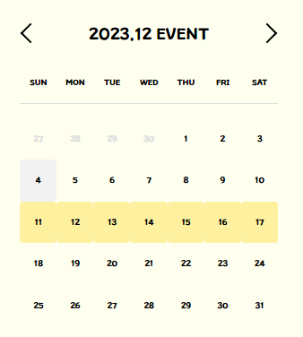
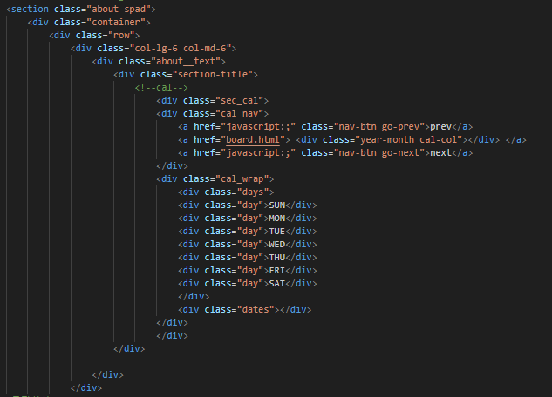
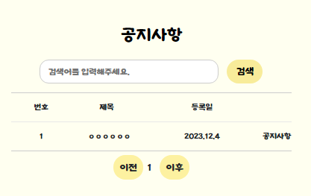
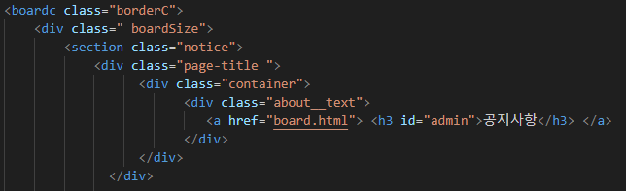
메인 / 최은배
이벤트달력
이벤트 달력 HTML
공지사항
공지사항_HTML
이벤트 달력 Javascript

Slide 22
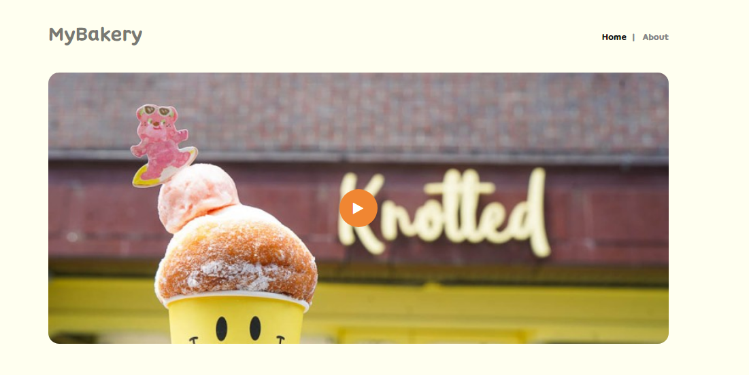
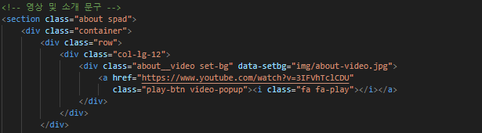
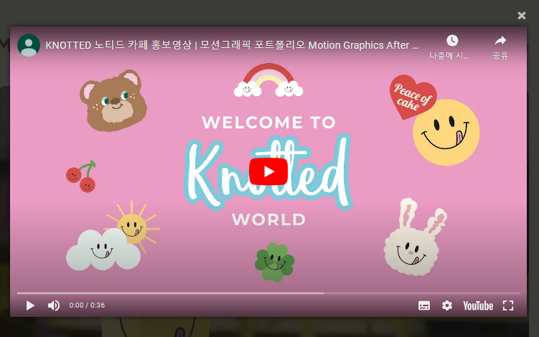
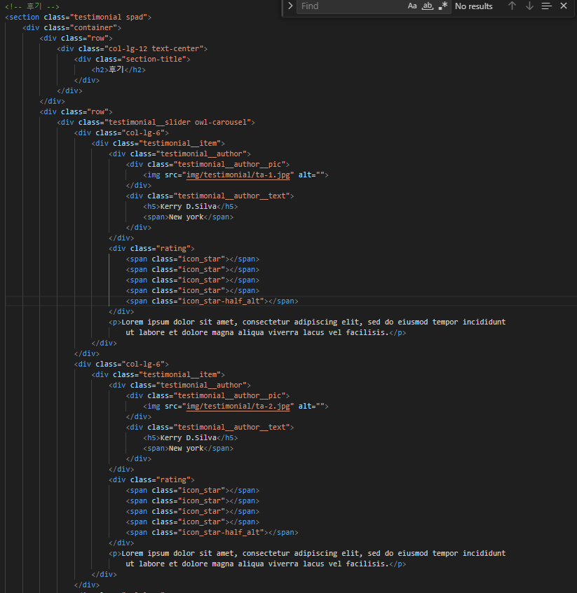
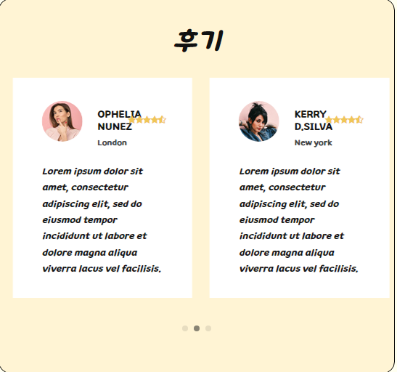
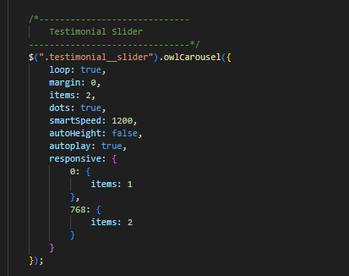
브랜드소개/ 최은배
동영상첨부 HTML
후기_ HTML
후기_CSS

Slide 23
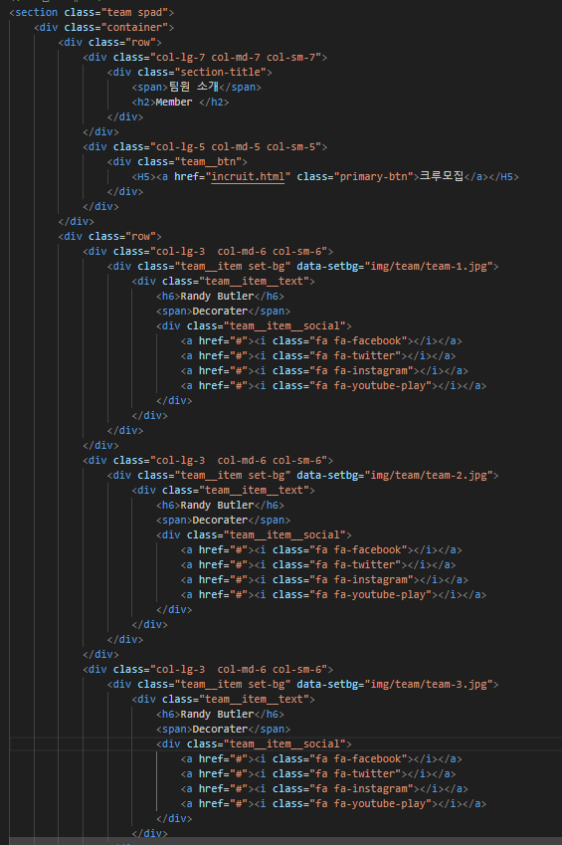
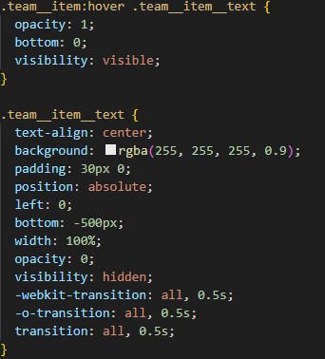
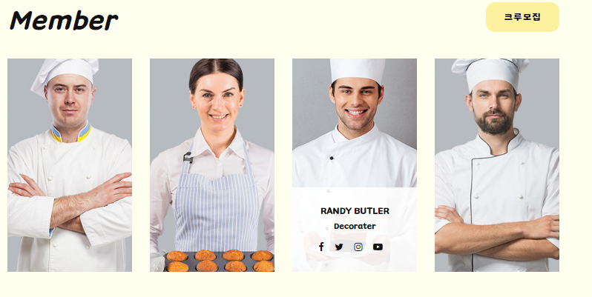
브랜드소개/ 최은배
팀원소개 CSS
팀원소개
팀원소개 HTML

Slide 24
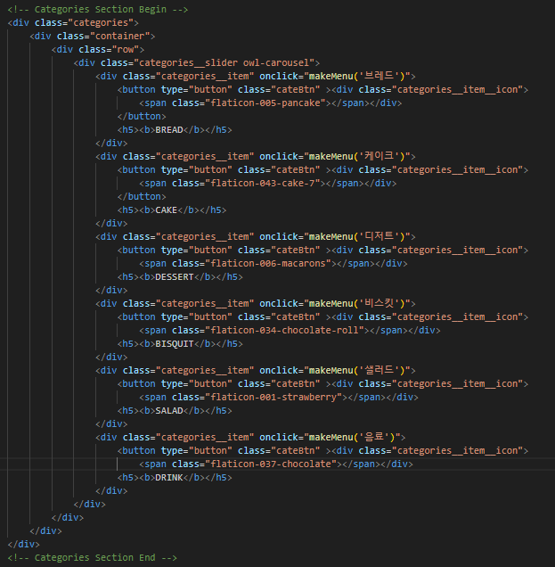
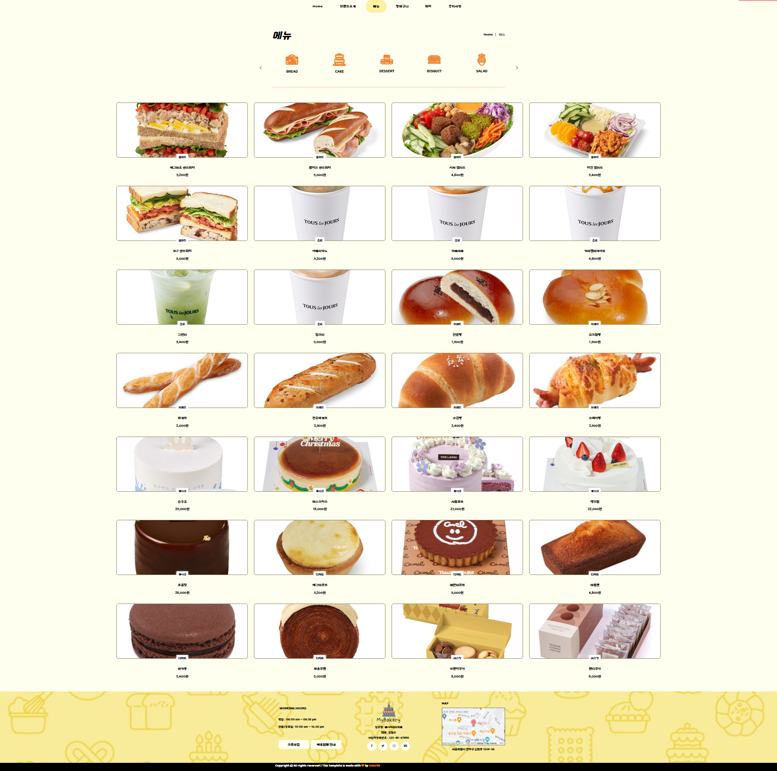
메뉴 / 주민호
카테고리 별 리스트 업
HTML

Slide 25
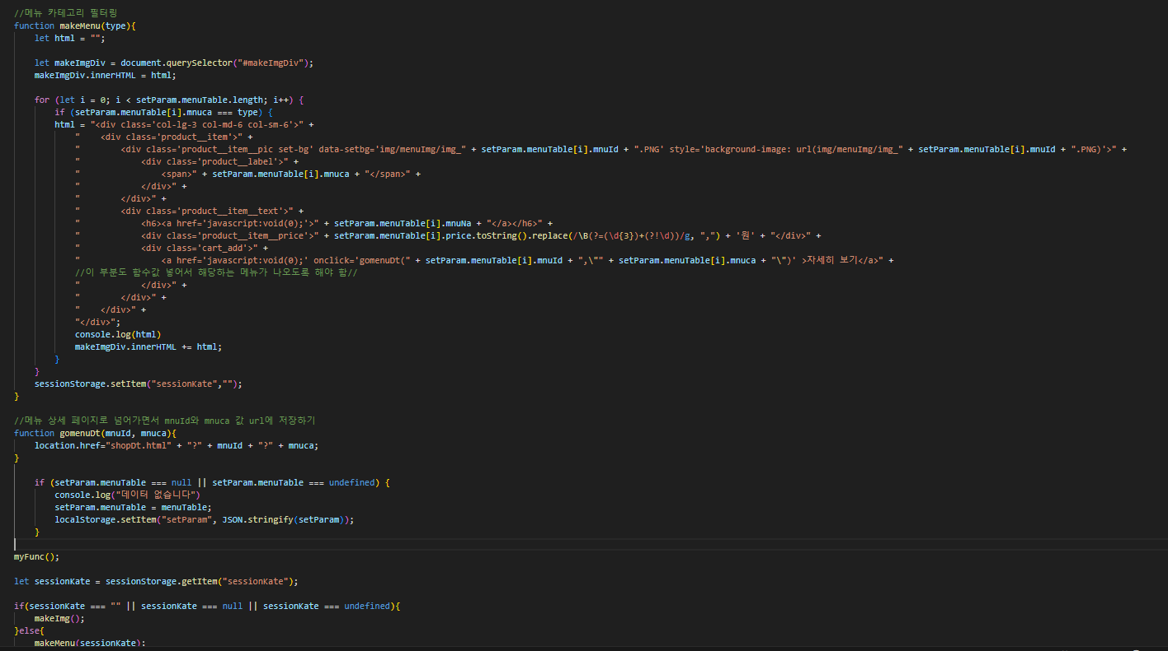
메뉴 / 주민호
카테고리 별 리스트 업
JavaScript

Slide 26
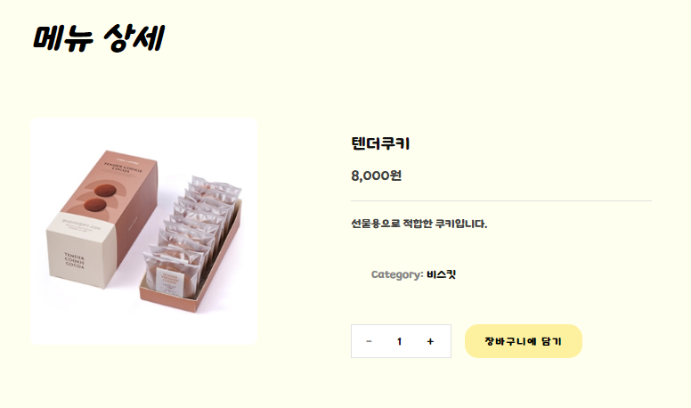
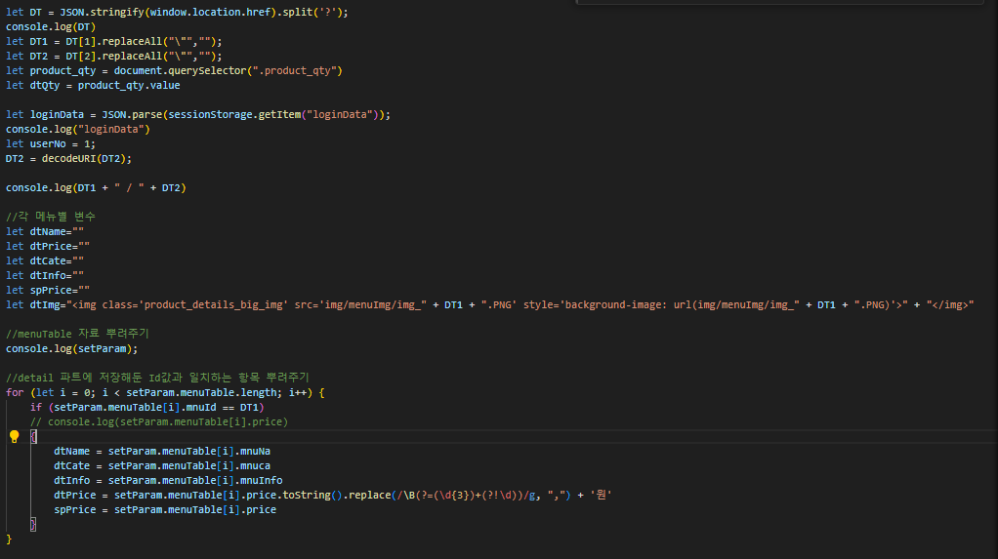
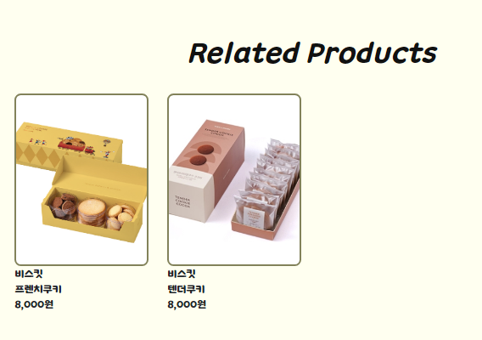
메뉴상세 / 주민호
메뉴상세
데이터 가져오기 JavaScript
관련 카테고리 리스트 업

Slide 27
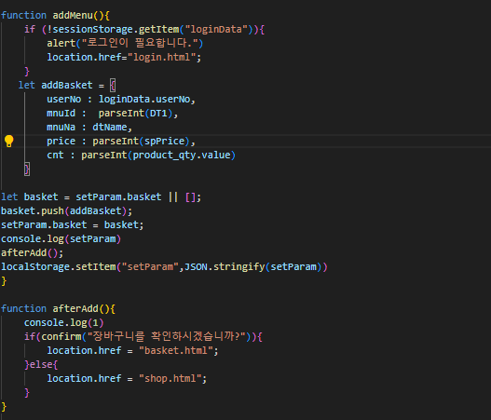
메뉴상세 / 주민호
메뉴상세
로그인 필요 alert
장바구니 보내기 JavaScript
관련 카테고리 리스트 업

Slide 28
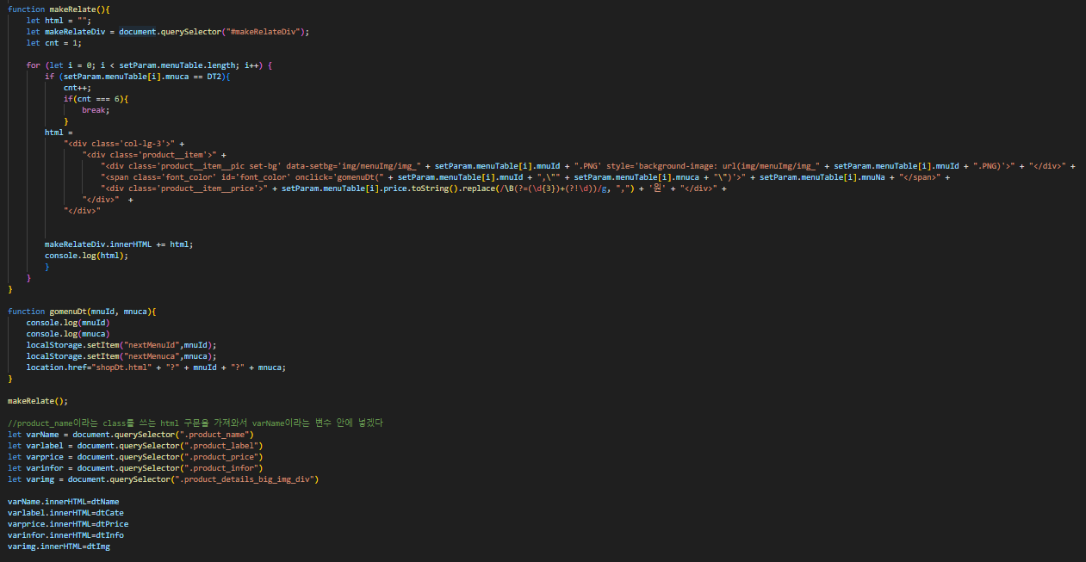
메뉴상세 / 주민호
메뉴상세
관련 카테고리 리스트 업JavaScript
관련 카테고리 리스트 업

Slide 29
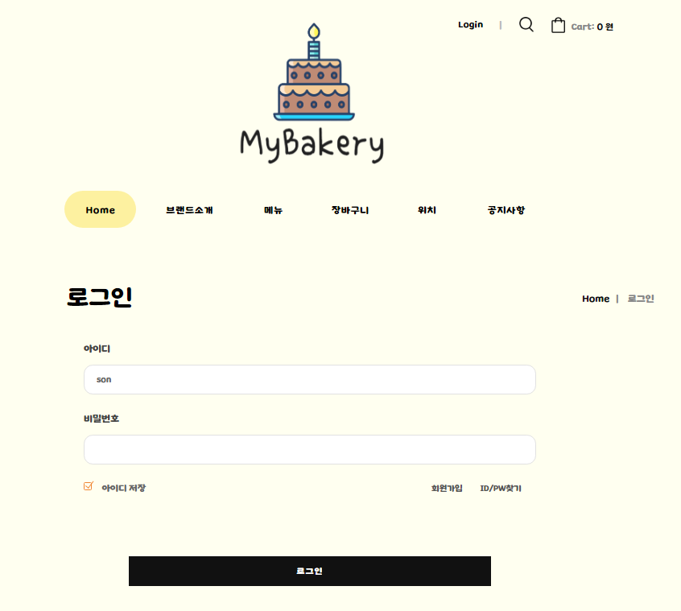
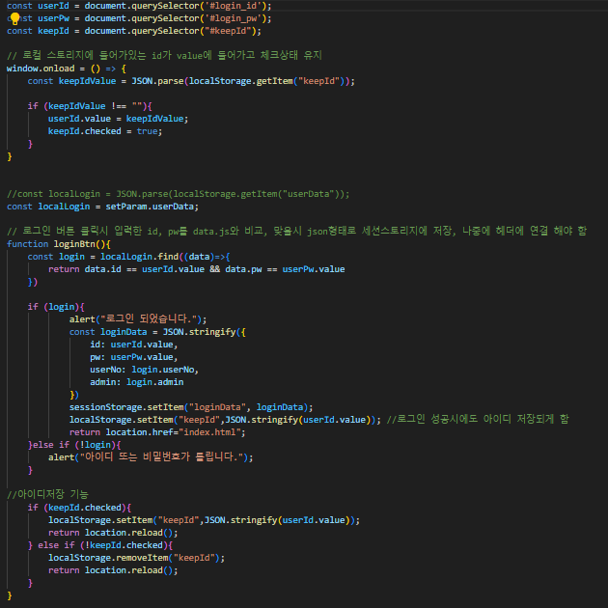
로그인 / 박태석
로그인 JavaScirpt

Slide 30
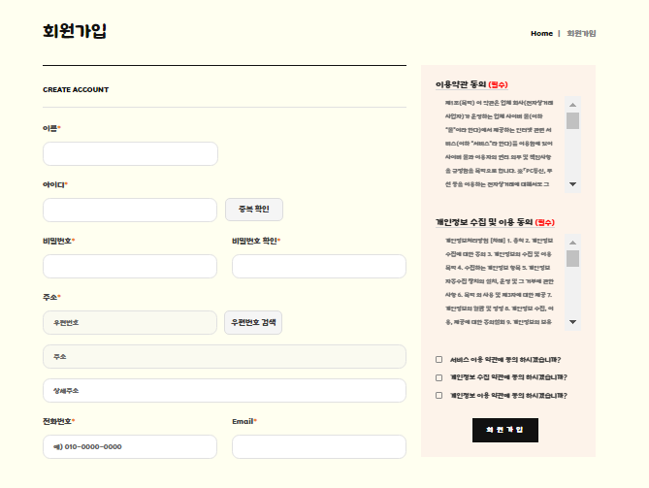
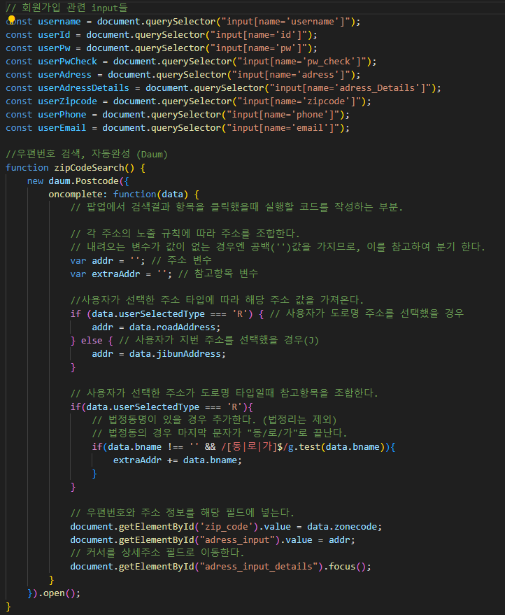
회원가입 / 박태석
우편번호
JavaScirpt

Slide 31
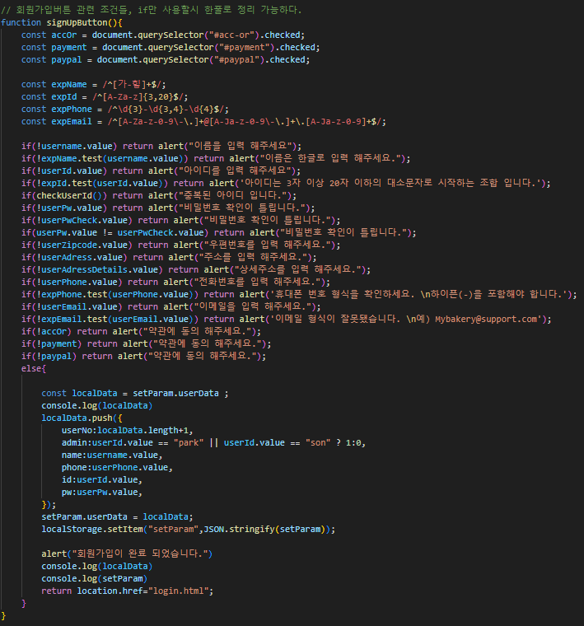
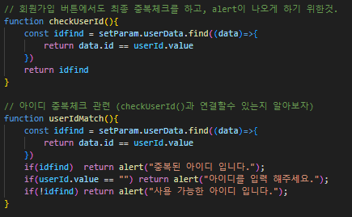
회원가입 / 박태석
회원가입 조건부여
JavaScript

Slide 32
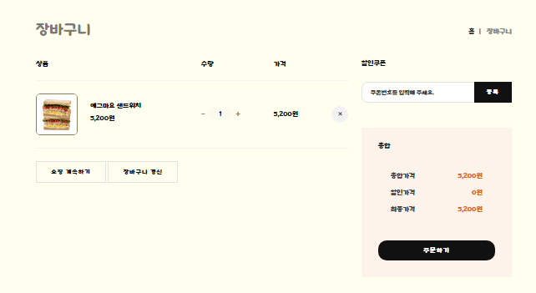
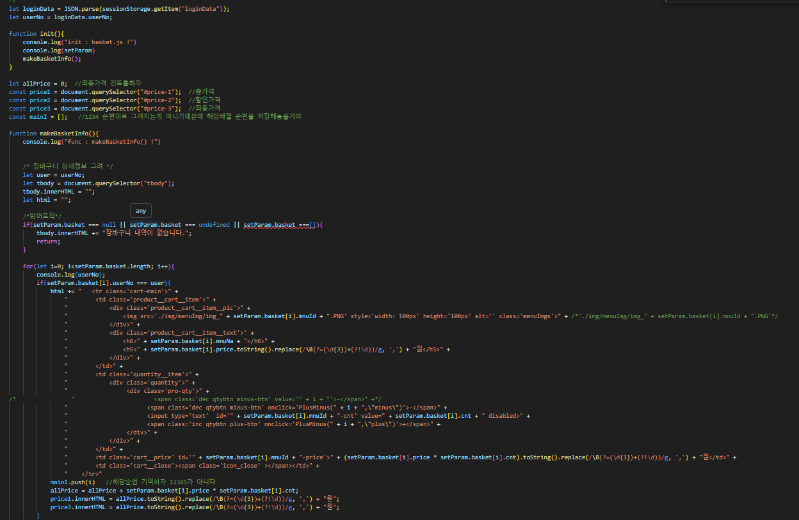
장바구니 / 손윤제
JavaScript
데이터 가져오기 JavaScript

Slide 33
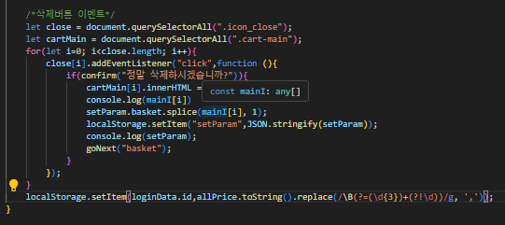

장바구니 / 손윤제
JavaScript
삭제추가 버튼 JavaScript

Slide 34


장바구니 / 손윤제
쿠폰 JavaScript
주문 JavaScript
JavaScript

Slide 35



위치 / 박태석
JavaScript
HTML

Slide 36



공지사항 리스트 / 김정민
작성진입JavaScript
데이터 가져오기 JavaScript

Slide 37


공지사항 리스트(검색) / 손윤제
검색 JavaScript

Slide 38



글 작성/ 손윤제
입력, 저장 JavaScript
날짜갱신 JavaScript

Slide 39
6 . 자체평가 및 의견

Slide 40
잘 한 점
역할 배분을 했지만 필요에 따라 배분 된 역할이 아니더라도 빠르고 원활한 수정이 이루어짐
추 후 수정 시 한번에 수정이 가능하도록 JavaScript 활용을 최대화 함
팀원들의 피드백이 빠르게 이루어졌음

Slide 41
아 쉬 운 점
시간적 여유가 없어 CSS구현이 미흡
능력의 한계로 인하여 초기의 기획과 방향이 많이 달라짐
보유중인 운영체제가 강의실의 운영체제가 달라 강의실 밖에서 수정에 어려움을 느낌

Slide 42
느 낀 점
프론트로 화면을 구현 하는 것이 절대 쉽지 않다.
각 기능을 구현할 방법은 다양하다.
기간 내에 프로젝트를 완료하는 것에 대한 어려움
디버그는 계속된다.

Slide 43

감사합니다.

